Slide 1

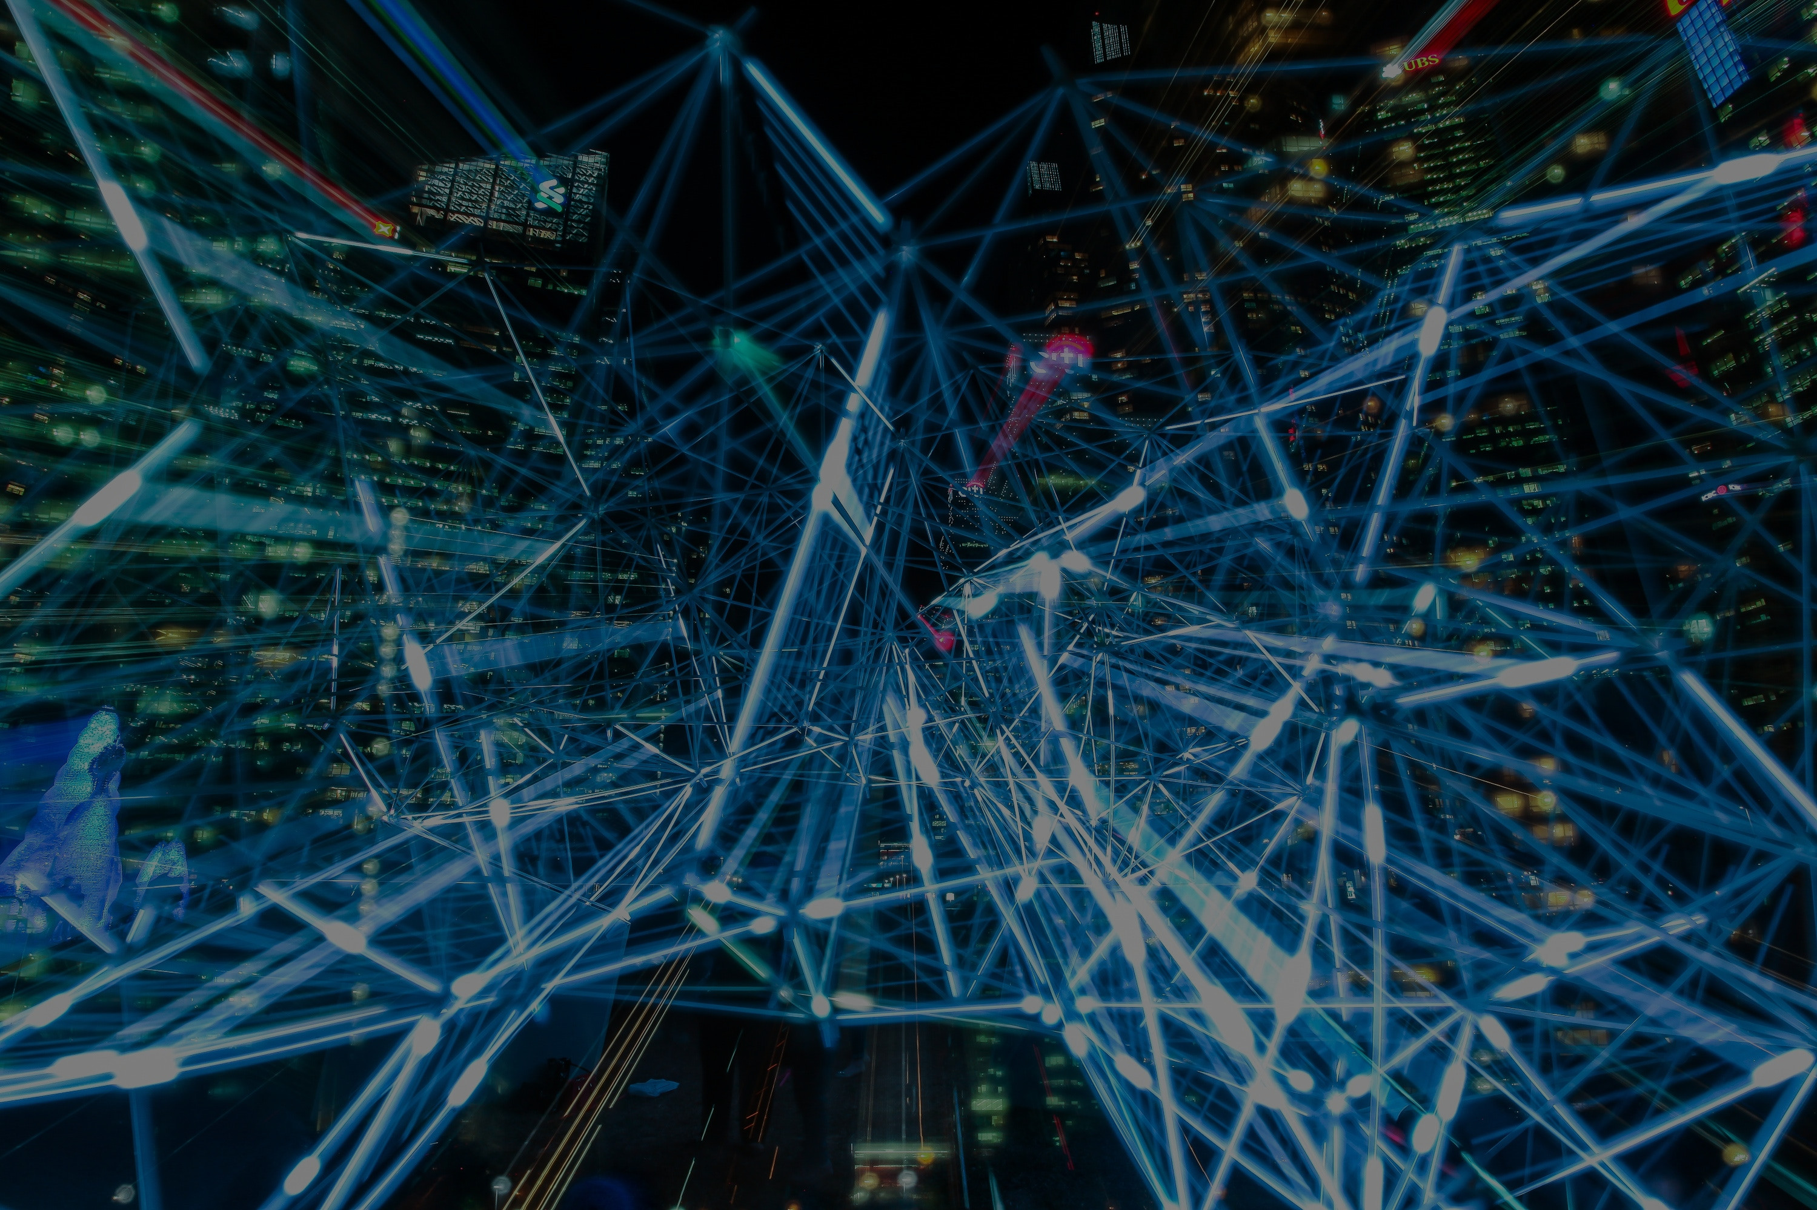

Blockchain for IoT: An AI and Smart Contracts Approach
Carlos Ferreira
Márcio Guia
Luís Silvestre
Rodrigo Rafael

Slide 2
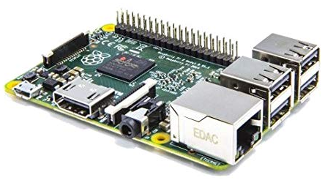
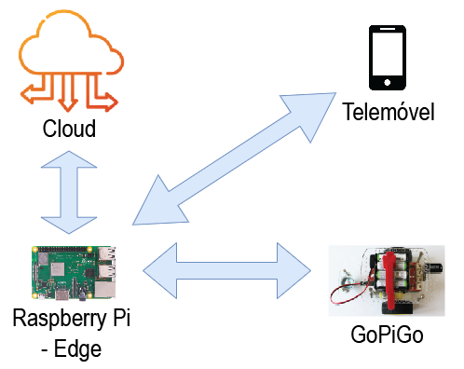
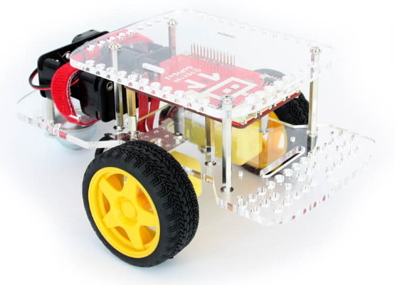
Blockchain for IoT: An AI and Smart Contracts Approach
Fase 1:
Implementar uma Inteligência Artificial com um Raspberry Pi e um GoPiGo que persiga um telemóvel com a ajuda de outro Raspberry Pi, que indica onde o primeiro deve seguir para encontrar o telemóvel;
Diferentes dados guardados com a ajuda de uma Cloud.
Imagem 1 – Raspberry Pi
Imagem 2 – GoPiGo
Imagem 3 – Arquitetura

Slide 3
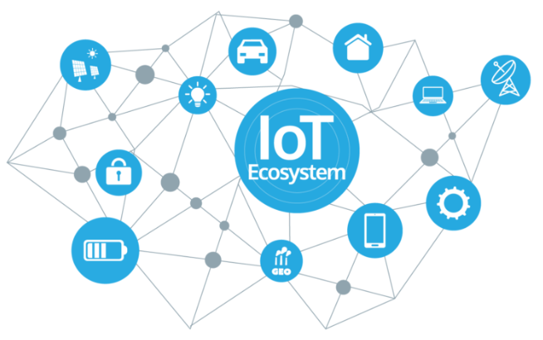
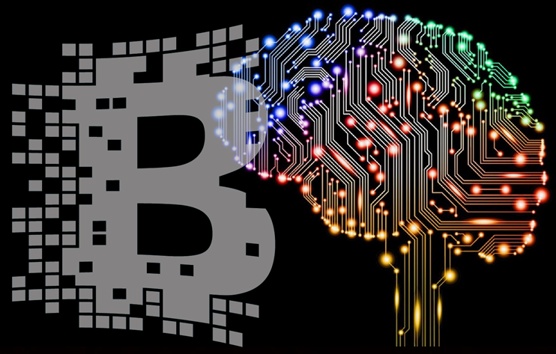
Blockchain for IoT: An AI and Smart Contracts Approach
Fase 2:
Implementar uma arquitetura de Blockchain com Smart Contracts para Internet of Things no modelo da fase 1, tornando assim a transferência de dados descentralizada e mais segura, embora piorando os tempos de transferência de dados devido à própria arquitetura Blockchain.
Fase 3:
Tentar melhorar os tempos de transferência de dados da fase 2, inovando a arquitetura através de uma ferramenta de Machine Learning.
Imagem 4 – Blockchain IoT
Imagem – Blockchain IoT & AI

Slide 4
Thank You!
Carlos Ferreira
Márcio Guia
Luís Silvestre
Rodrigo Rafael
Blockchain for IoT: An AI and Smart Contracts Approach

